Slide 1
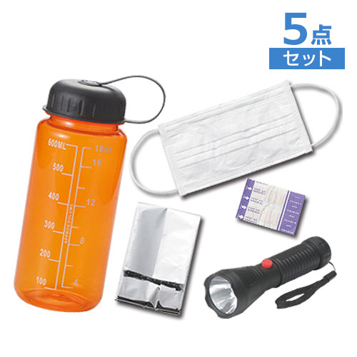
【提案書】
エマージェンシーボトルキット
特徴
携帯がしやすいウォーターボトルに非常時重宝する懐中電灯、防寒用アルミシート、マスク、救急絆創膏をセットしました。ご家庭で必要なものを追加封入して常備する事もできます。
納期
納期スペース
仕様
素 材：ボトル：AS
サイズ：ボトル：φ75×190mm（包装形態：化粧箱：80×80×200mm）
重 量：約190g
付属品：セット内容：ウォーターボトル（満水容量690ml)・懐中電灯、
防寒用アルミシート、マスク、救急絆創膏2枚
生産国：日本国内でセット加工しています。
備 考：電池（懐中電灯）：単4電池×3本使用（別売)
お見積
お見積りスペース

